Slide 1


Slide 2
Ontwikkelingen
Complexiteit en schaal van problemen (i.h.b. de decentralisaties) bezuinigingen en een vergrijzend personeelsbestand zorgen ervoor dat samenwerking een belangrijk thema is en blijft voor gemeenten.
Decentralisaties
Wijzigingen WGR/WGR+

Slide 3
Start Slim Samenwerken in 2011
Oproep BALV
Enquête (+2000 deelnemers, 404 gemeenten)
Startbijeenkomst 29 april
Programma 2011
            Deelcongres in juni
            Markt van Vraag en Antwoord in oktober
            Congres “Grip op Samenwerken” in november
            Ondersteuningsverzoeken (11 verzoeken, meer dan 30 gemeenten)
            Ledenbrief samenwerken aan decentralisaties

Slide 4
Programma 2012
Doelgroep: Burgemeesters, wethouders, gemeentesecretarissen, griffiers, raadsleden.
Inhoudelijke thema’s: WNV, jeugd, AWBZ-WMO, Informatiebeveiliging, water, RUD’s, overlastgevende jongeren en (kwaliteit) kinderopvang.
Samenwerkingsthema’s: Belang van visie en vertrouwen, opdrachtgeverschap (sturing), ambtelijke fusie, invloed en positie van de raad

Slide 5
Bijeenkomsten en activiteiten
Themabijeenkomsten “Slim Samenwerken aan…”.
Kennisintensieve activiteiten “Samen werken is samen ervaren”.
            Bestuurlijke bustours Slim Samenwerken .
            Simulatiespelen “Samenwerken ervaren”
            Intervisie door middel van High Level Groups

Slide 6
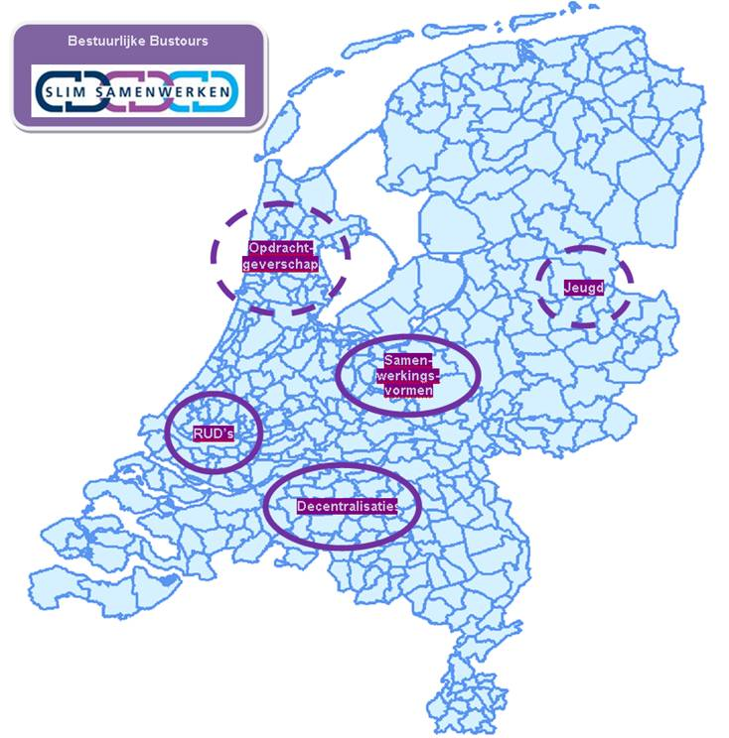

Slide 7
Ondersteuning op maat
Frank Koen
Bestuurlijke consulenten
            Algemeen
            Decentralisatie Jeugd
            WNV (ism decentralisatie WNV)
            Positie van de raad
Netwerk van gemeentelijke bestuurders en managers
            Deelnemers startbijeenkomst
            SRS leden
            Bestuurders en managers van bustour voorbeelden
            De deelnemers aan de bustours en simulatiespelen
            De deelnemers aan de enquête
            Consortium intergemeentelijke samenwerking

Slide 8
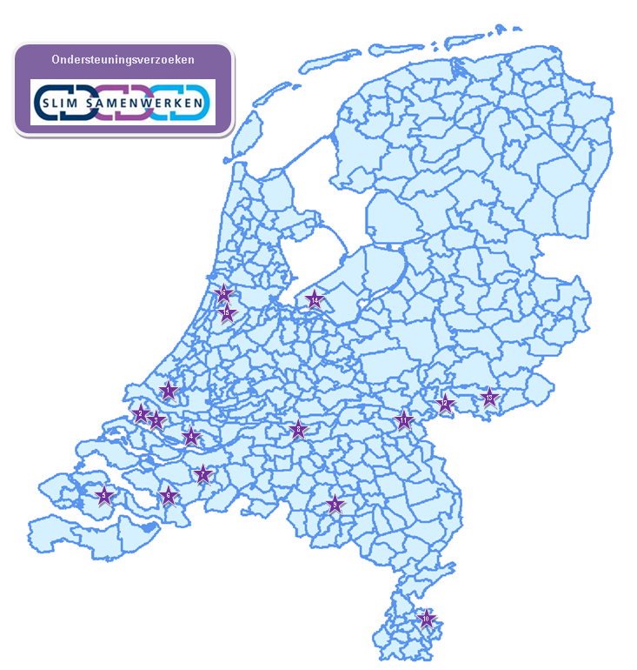
Ondersteuningsverzoeken:
1.Delft. Samenwerking bedrijfsvoering
2.Westvoorne. Raadsleden-, college- en inwonerbijeenkomst.
3.Voorne-Putten. raadsledenbijeenkomst (Uitgesteld)
4.Barendrecht, Albrandswaard, Ridderkerk. Advisering en workshop
5.De Bevelanden, Advisering bij opzet ISD
6.Bergen op Zoom. Advisering bij opzet ISD
7.Regio West Brabant Inspiratiebijeenkomst
8.Zaltbommel, Maasdriel en Neerijnen. Themabijeenkomst (samenwerking opgeschort)
9.Best en Veldhoven. Raadsledenbijeenkomst
10.Brunssum. Themabijeenkomst (Uitgesteld)
11.Land van Cuijk: Boxmeer, Cuijk, Grave, Mill en Sint Hubert en Sint Anthonis. Raadsledenbijeenkomst
12.De Liemers. Duiven, Rijnwaarden, Zevenaar en Westervoort. Raadsledenbijeenkomst
13.Achterhoek. Raadsledenbijeenkomst
14.Almere, Amersfoort, Lelystad. Belastingsamenwerking
15.Haarlemmermeer. Inkoopsamenwerking
16.Haarlem en Haarlemmermeer. ICT samenwerking

Slide 9
De publicatiereeks “Slim Samenwerken”
Reeds gepubliceerd
Eerste impressie bovenlokale samenwerking transitie jeugdzorg (VNG, juni 2012)
Handreiking Modellen voor samenwerking en besturing van de sociale werkvoorziening (VNG, feb. 2012)
Jeugdzorgwijzer. Digitale handreiking voor optimale aansluiting zorgvraag en -aanbod (VNG, mrt 2012)
Handleiding voor het opzetten en realiseren van een Samenwerkingsverband Shared Service Center (VNG/Logica, juni 2011)
Factsheet Samenwerkingsverbanden Jeugd (VNG, mei 2011)
Handreiking KING: Applicatiesanering en contract management: ‘De basis op orde’ (KING/VNG, juni 2011)
Handreiking KING: Cloud computing en shared service centra (KING/VNG, juni 2011)
Handreiking KING: Kosten en baten van shared service centra: ‘De baten als ballast’ (KING/VNG, juni 2011)
Handreiking KING: Governance en besturing: ‘Sturen op ICT samenwerking’ (KING/VNG, juni 2011)
Nog te publiceren in 2012
Vormen en thema’s van samenwerking
Publiek Private Samenwerking
Opdrachtgeverschap
Overheidscooperatie
Bovenlokale samenwerking Wwnv
De factor mens in samenwerking
Samenwerken publieke gezondheidszorg en kinderopvang

Slide 10
Website en nieuwe media
De website www.vng.nl/samenwerken
            120 praktijkvoorbeelden
            800 unieke bezoekers per maand
Twitter @slimsamenwerken
            550 volgers
            102 tweets
            Informatie over activiteiten
LinkedIn Intergementelijke Samenwerking
            1283 leden
            Ontmoetingsplaats voor samenwerkingsprofessionals

Slide 11
Wie zijn Slim Samenwerken
Kerngroep
Frank Koen (bestuurlijk voorzitter)
Martine Meijers (projectleider)
Jeroen van Gool (projectsecretaris)
Karina de Winter (projectmedewerker, tot 1 juli 2012)
Hester Tjalma (bestuurlijk consulent)
Ondersteuning
Marja Hilders (algemeen)
Marjan Arenoe (webredacteur)
Johanna Bergsma (Informatiespecialist)
Rosana Arrias (Communicatieadviseur)

